Slide 1
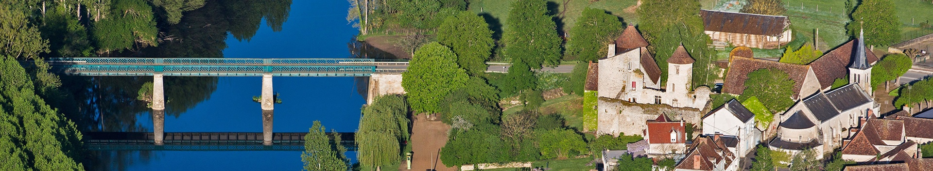
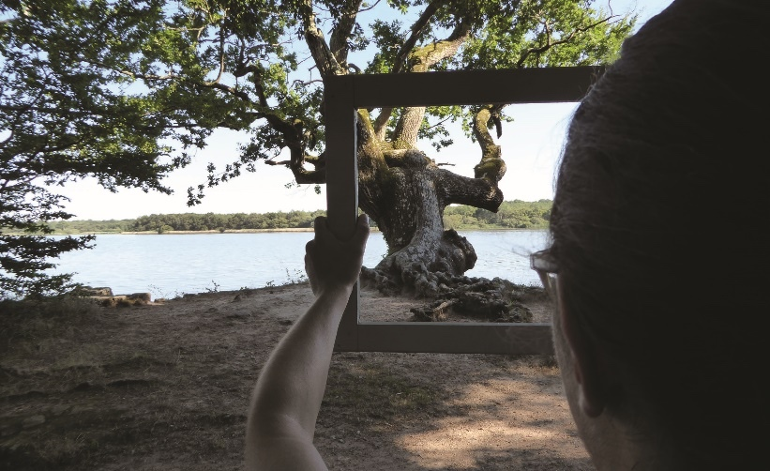
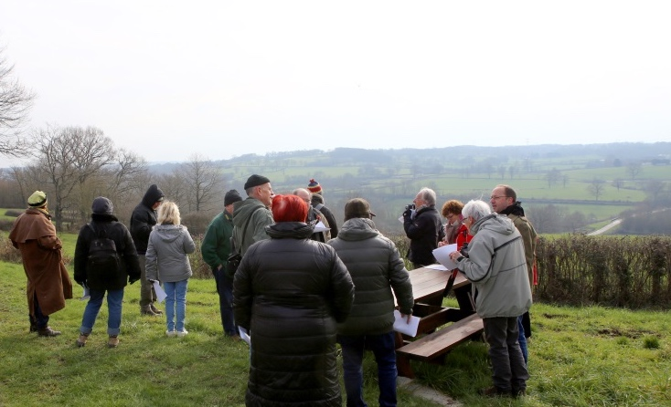
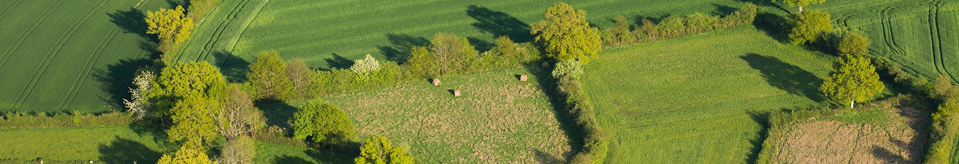
Plan de paysage
Brenne Val de Creuse
2017
2020

Slide 2
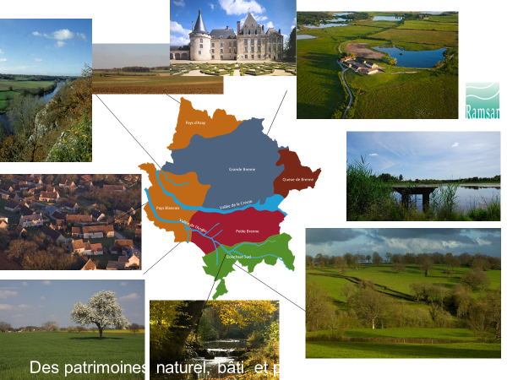
paysager

Slide 3
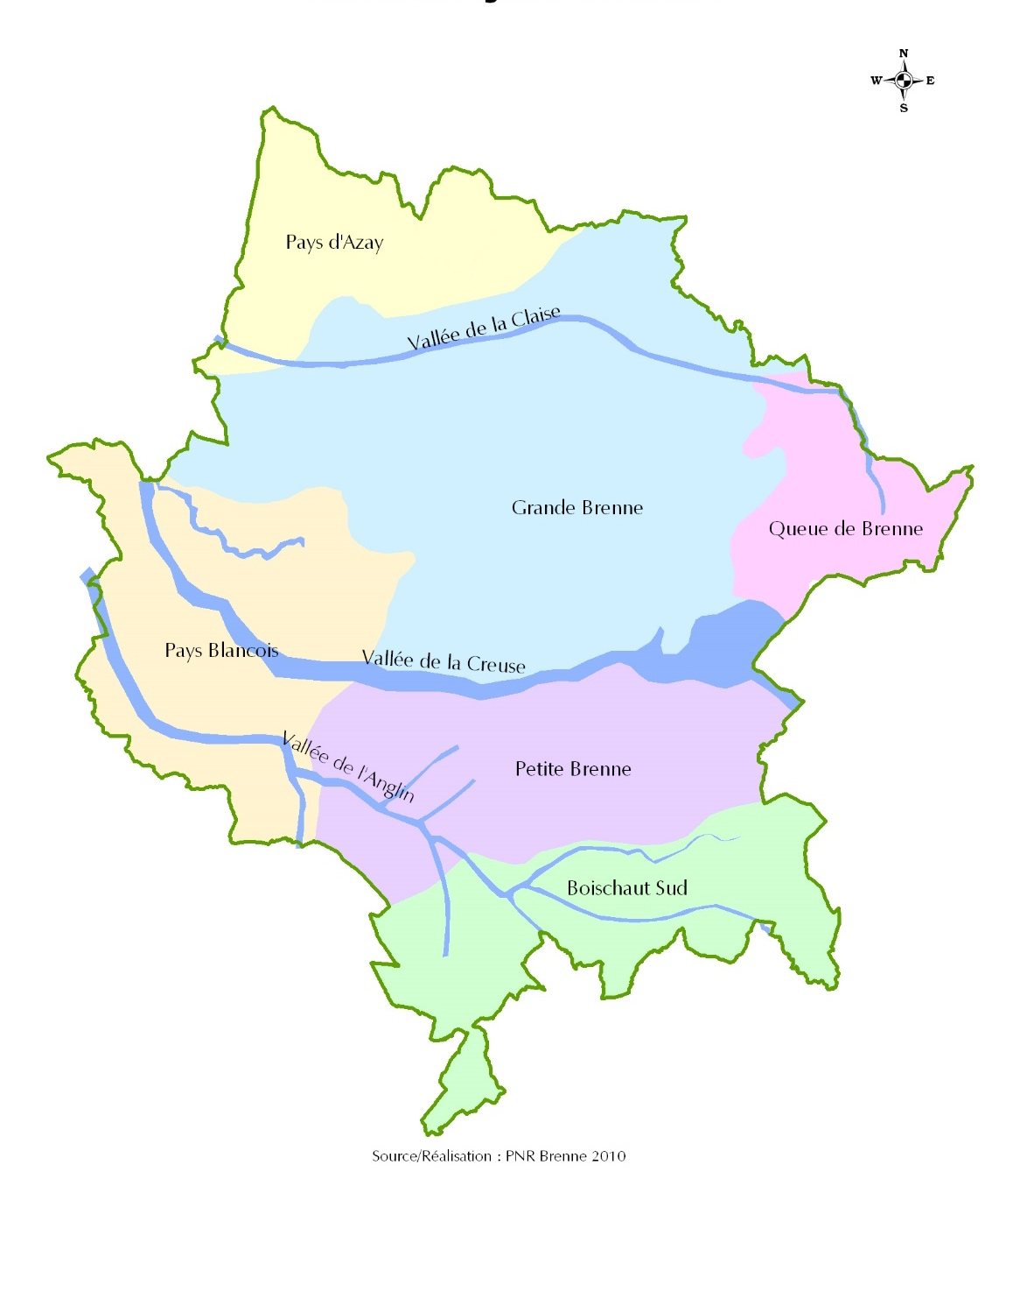
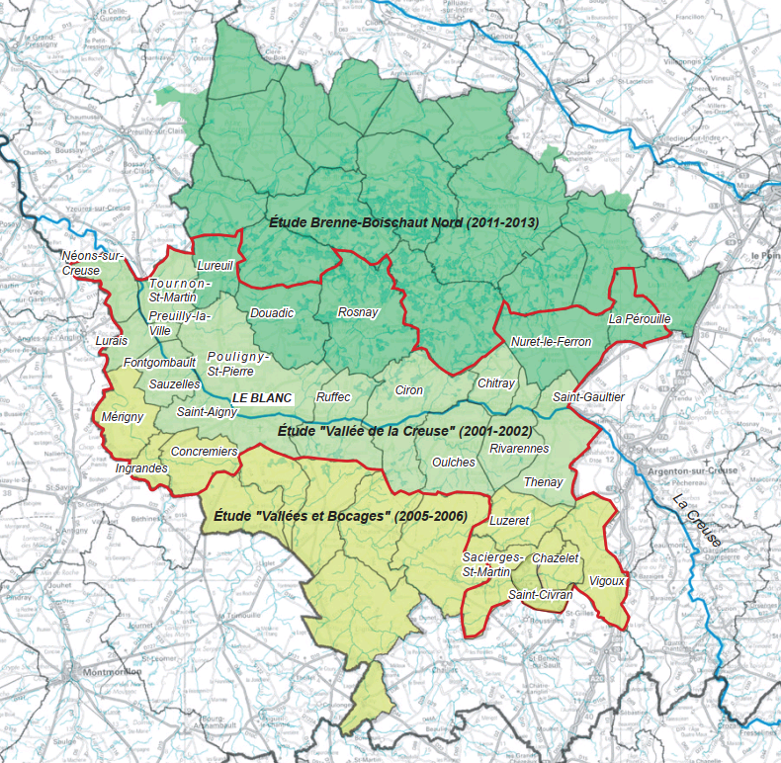
Les projets de paysage
Entités paysagères du Parc de la Brenne
Plan de paysage 2017-2020

Slide 5
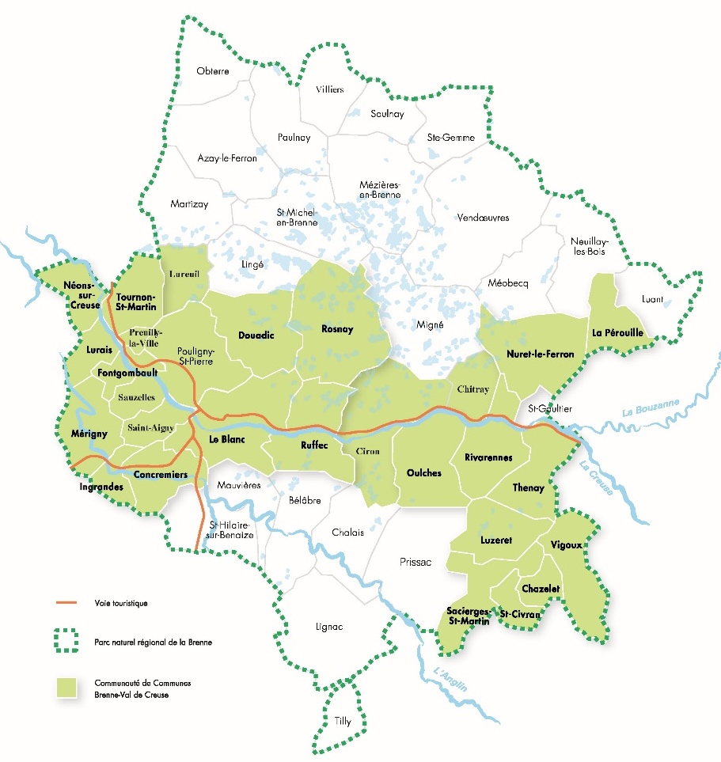

Le Plan de paysage
Spécificités
Porté par le Parc de la Brenne sur le territoire de la
CDC Brenne Val de Creuse (28 communes)
- Actualisation des enjeux du projet de paysage 2002
Application directe dans le Plan
Local d’urbanisme intercommunal (PLUi) et du
Règlement local de publicité (RLPi)
Association des habitants via le réseau des
veilleurs du paysage

Slide 6
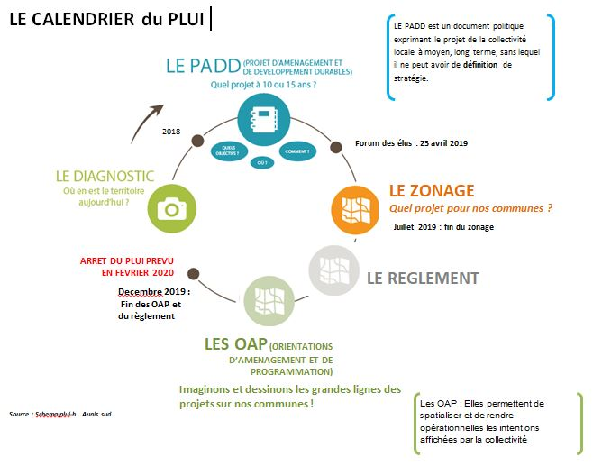
PLUI de la CC Brenne Val de Creuse
PADD: décembre 2019
ZONAGE: en cours, rencontre avec DDT réalisée, des efforts fournis par les communes, finalisation du zonage fin décembre 2019
Printemps à fin 2019

Slide 7
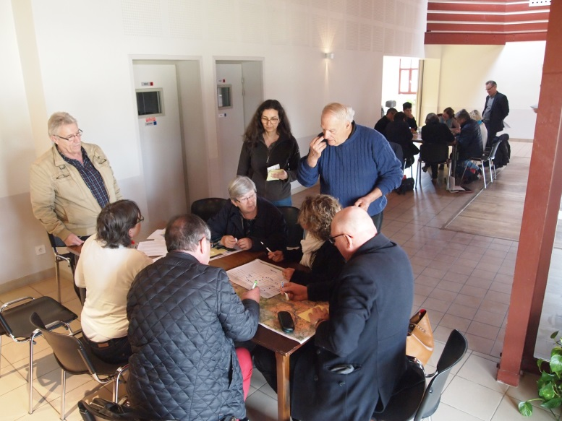
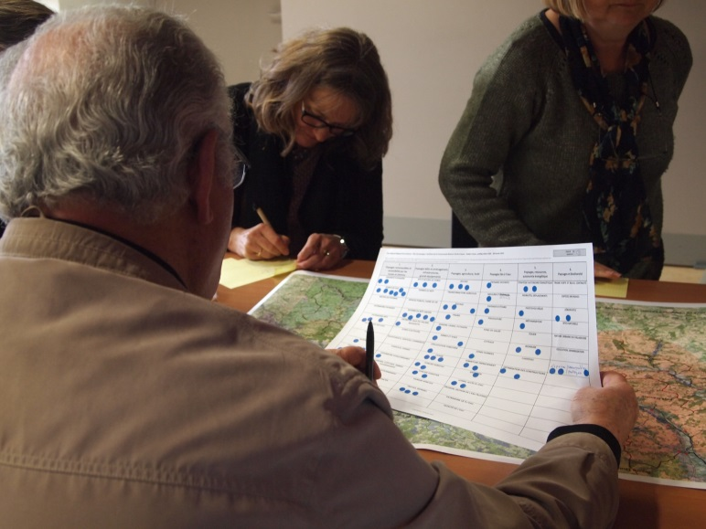
Plan de paysage
Le plan de paysage s’élabore en même temps voire en amont du PLUI
-reprise de l’étude PLUi en février 2019
-rendu du diag du BE A ciel ouvert
-débats sur les objectifs de qualité paysagère avec élus et acteurs
-débats sur 4 thématiques prioritaires :
-paysages remarquables
-paysages bâtis
-agricoles et forestiers
-transition énergétique
-Oct 2019: réalisation d’OAP localisées/thématiques (pour intégration au PLUI)
-Nov 2019: finalisation des OAP+ construction programme d’actions
-Dec 2019: formalisation du programme d’actions

Slide 8

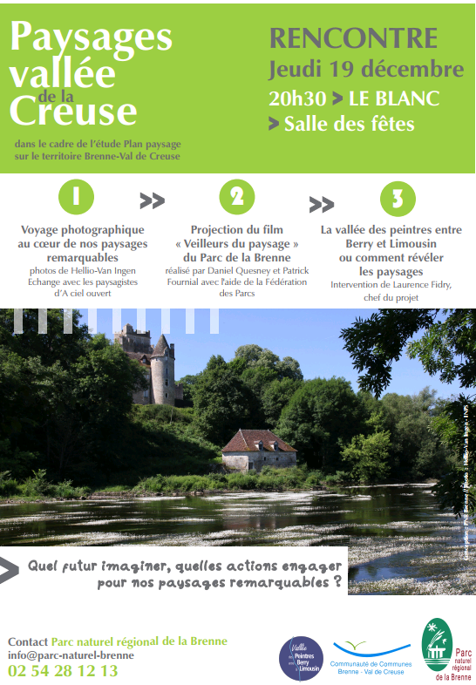
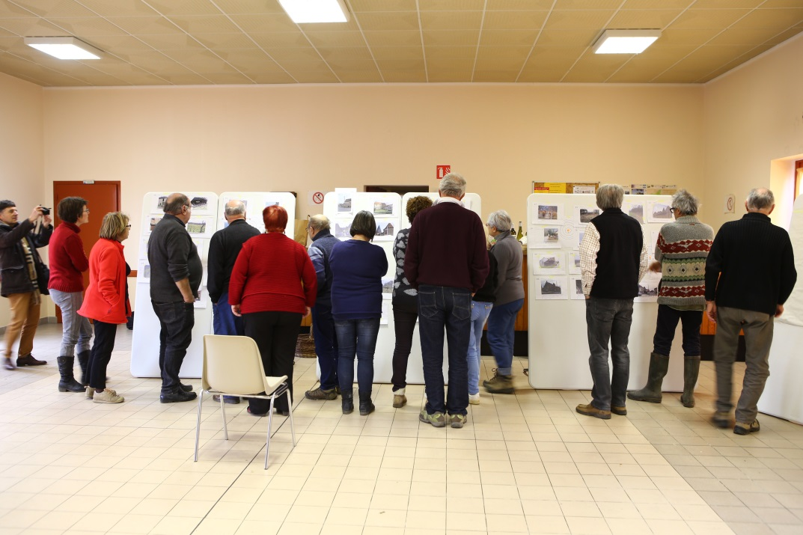
Plan paysage, démarche participative
Ateliers, réunions, ateliers photographique avec les Veilleurs, conférences,…

Slide 9
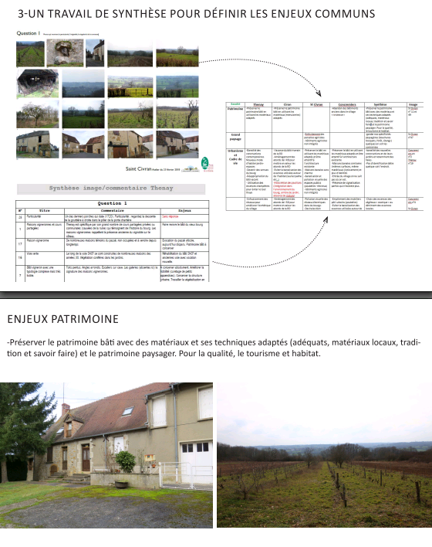
Les Veilleurs du paysage s’engagent dans le plan de paysage et le PLUI
Organisation d’ateliers de l’observatoire photographique des paysages sur différentes communes du territoire
2019
Synthèse des travaux des veilleurs en atelier avec Pierre Engelvin.
Restitution au élus de la CC BVC dans le cadre du PLUI lors d’un copil Plan paysage

Slide 10
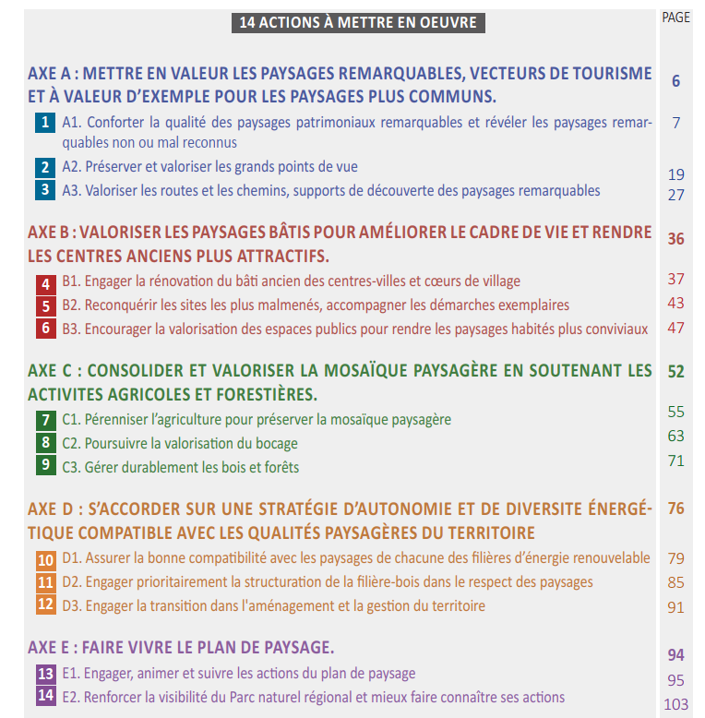
Le Plan de paysage

Slide 11
Orientations d’aménagement et de programmation
Document de travail
Les orientations d’aménagement et de programmation (OAP) visent à définir des intentions d’aménagement sur un secteur donné
DOCUMENT DE TRAVAIL TECHNIQUE : Idées d’OAP pour le Plan Paysage (version d’échange avec PARC/PLUI/Atelier A ciel ouvert et URBAN ISM)
Il s’agit de s’appuyer sur votre expertise terrain pour cibler les OAP les plus susceptibles de se concrétiser (en conjuguant volonté de la commune + foncier susceptible de partir le plus rapidement). Ce travail d’OAP est fait dans le cadre du Plan Paysage et ne substituent pas aux OAP qui seront réalisées dans le cadre du PLUI. Elles seront intégrées au PLUI selon le souhait des élus. Les communes seront préalablement contactées pour avoir leur accord avant l’été.
En rouge : les sites à enjeux
En orange : autres sites potentiels
En bleu : les sites qui posent question
En barré : refus de la commune
En surligné : accord de la commune
Cônes de vues et donc maintien des espaces ouverts (exemple de gestions ? +convention avec des propriétaires quand cela est possible ?)
  Lureuil : près de la place de l’Eglise vue sur le pigeonnier (éoliennes et carrières visibles depuis ce point)
Thenay : vues sur St Gautier
Sauzelles : depuis les Roches
Sacierge st Martin : le long de la route en venant du Chatelier
Néon sur Creuse : Chemin de la greve
Ciron : Les brandes de Montflamme
Ruffec : le long de la Creuse
Vigoux : Plaine de Sien (projets d’éoliennes)

Slide 12
Document de travail
Extrait
Mise en valeur des silhouettes de bourg et des franges de bourg
  Le Blanc : entrée de St Aigny/Zone AU et entrée de Saint Aigny . Entrée depuis Rosnay (qui sera traiotée dans la partie zone commerciale)
Douadic : rue principale D17
Vigoux : enjeux de frange de bourg en venant de la voie express mais seront-ils ouverts ?
Ciron : Scoury-le blanc ?
La Pérouille : parcelle 83-87 projet de route et parking derrière le presbytère en entrée de bourg.
Développement urbain des communes et villages, quel modèle ? S’inspirer des eco-quartier ?
  Le Blanc : opération de renouvellement urbain ? (vers intermarché ?)
Tournon St Martin (nouvelle zone AU sur le secteur des sables)+cheminements ver
Thenay : voie communale n°8 futur terrain AU
  Concremiers (Zone AU en cœur de bourg)
Ruffec : zone Au en cœur de bourg avec de la topo
Espace public et patrimoine végétal dans les communes et villages, l’occasion de parler de la trame verte et bleue au cœur des villages.
Parler des aménagements simples qui mettent en valeur les monuments de la commune en minimisant l’enrobé en favorisant la perméabilité des sols. Donner des principes d’aménagement des parkings, de plantations des parkings et abords de routes. Parler de la biodiversité en ville et se référer aux cortèges végétaux à imaginer en ville.Parler des avantages de cette transition vers des cortèges végétaux acceptant la chaleur (moins d’arrosage, moins d’entretien, moins de dépenses, moins de tailles d’arbres….)
  Thenay (souhait de créer un parc au cœur de la commune.)
Rivarennes : enjeux aux abords de l’église+ éco quartier rural ?
Lurais :valorisation des abords de l’église
St Civran : place del’église
Ingrandes : Place de l’Eglise
Ruffec : Place de l’Eglise
Vigoux (prairie )
Mise en valeur des vallées et de l’eau dans les aménagements et gestion de fond de vallon:
  Tournon : Mise en valeur du Suin ? (projet espace public près de la Creuse mais pas de connaissance du projet)
Le Blanc : se retourner sur son fleuve, valoriser les abords de la Creuse le long de la D951
Chazelet, vigoux Sacierges : L’abloux
Concremiers : agriculture, céréales en bord de cours d’eau (à voir comment le traiter en OAP)
Insertion des bâtiments agricoles et insertion des panneaux photovoltaïques (Delphine Chichery nous a informé le 6.06 que son directeur a donné son accord, nous attendons un rdv à la rentrée avec les APC, puis des réunions à suivre sur le département pour revoir la charte déjà existante)
  (Commune de Sauzelles+ utilisation des derniers avis de CDEPENAF→attente de la DDT pour accompagnement par les APC)
  Ps : Fait-on un point sur les essences à planter qui permettent d’avoir du bois énergie +essences fourragères ? Rappeler le manque de biodiv des haies mono-spécifique et parler de la biodiversité.

Slide 13
Document de travail
Extrait
Insertion des panneaux photovoltaïques (ce point fera l’objet d’une annexe ou d’un schéma dans le règlement). Deux sites potentiels d’implantation de photovoltaïque sur lesquels nous pourrions réfléchir en amont à l’intégration paysagère.
  Thenay en zone N sur une ancienne carrière parcelles n°ZA77-78-98 et ZA 62 et63 lieu dit champs coupereau
Ciron sur une ancienne carrière
Enjeux des panneaux photovoltaïques en milieu agricole et sur les étangs !!
Insertion des unités de méthanisation ?
  Ciron : projets à venir ?
TT la CC : des projets à venir d’unités de méthanisation à l’échelle de GAEC ?
Intégration des Zones d’activités (+parkings) et les aménagements attendus, la réflexion sur la production d’énergie renouvelable sur ces secteurs.
  Tournon St Martin
Le Blanc Zone des Daub-ourg, zone des Groges
Pouligny : sur la zone communautaire le long de la départementale.
Zone commerciales :
  Le Blanc vers l’Intermarché souhait d’extension du liddle mais souhait de garder aussi un espace public
Aménagement de bases de loisir « naturelles » ou camping :
  Lurais : aux abords de la Creuse
Sacierges : en entrée de commune sur ancien terrain de foot projet de camping
OAP Thématique sur les cortèges végétaux (prise en compte de la TVB et du réchauffement climatique) et les espèces invasives ? Se questionner sur le chêne ?
    -Intro sur l’arbre dans le changement climatique eau et érosion des sols. Rappeler le manque de biodiv des haies mono-spécifique et parler de la biodiversité. Et comme l’asso haie vive d’alsace faire la transition de la haie monospécifique vers une haie champêtre.
    -liste d’essence s avec arbres arbustes voire quelques essences de vivaces (pour la liste des vivaces donner des grandes familles car cela risque d’être compliqué de citer par type de sol les différentes vivaces.) Préciser les essences par entités paysagères/type de sol. Prévoir les essences en fonction du réchauffement climatique, faire appel à la FAC.
    -plan de plantation des différents types de haies. (Haies dans le village/haies en frange urbaine/haies des champs)
    -plantation/taille comment ça se passe recommandations ? et régénération des haies et inclure qq éléments de coûts ?
    -réglementation sur les distances de plantation le long d’une route d’une propriété ?
    -partie gestion des espaces par du pâturage ?
OAP thématiques sur paysage et gestion des eaux pluviales ?
-Parler des techniques alternatives pour récolter l’eau (noues, bassins de rétention des eaux pluviales), éviter les clôtures en repensant les pentes
-L’intérêt des haies pour maitriser écoulement de l’eau
-cortèges végétaux inféodés aux milieux humides

Slide 14
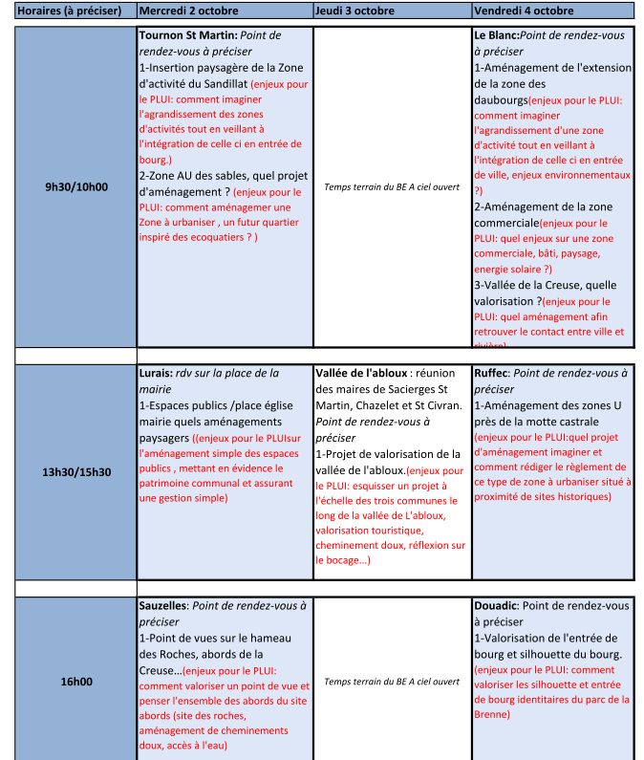
Les OAP concrétisent les liens
Plan de paysage PLUi
-Oct 2019: réalisation d’OAP
11 projets sur 9 communes
(financement diags paysagistes CRST)
Des visites de terrain en sept/octobre
avec élus acteurs du territoire
Des propositions concertées
en mairie en novembre
Une validation des élus pour une
intégration dans le PLUI

Slide 15
Document de travail - Extrait

Slide 16
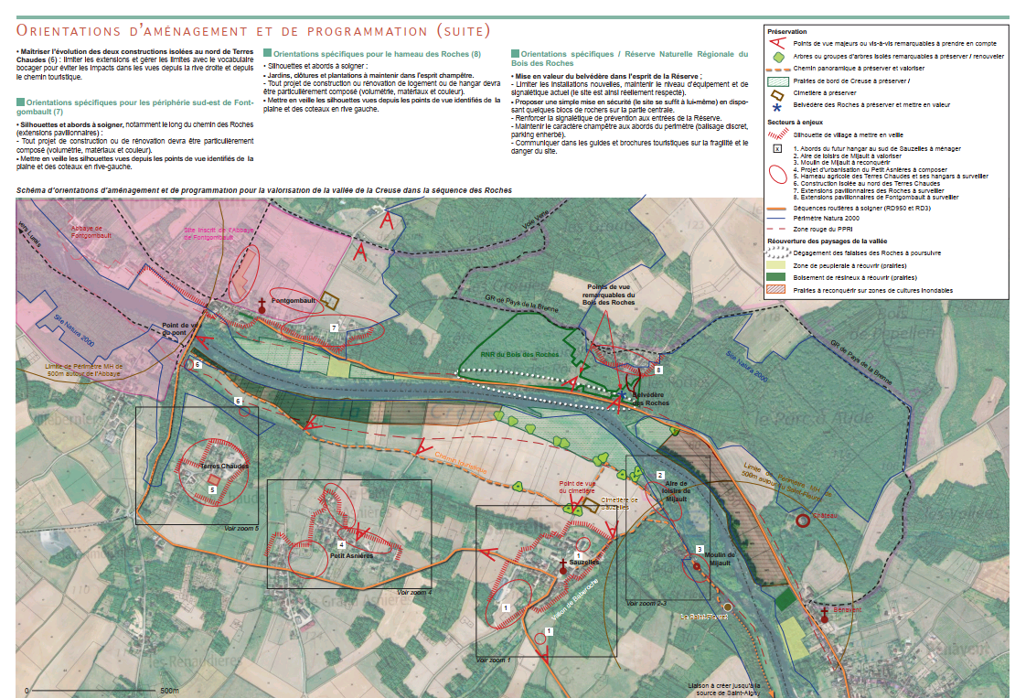
Plan paysage, des liens réalisés avec le PLUI
Préserver les paysages remarquables AXE1 du plan paysage
Préserver et valoriser les grands points de vues
Exemple du projet du point de vue des Roches

Slide 17
Document de travail - Extrait

Slide 18
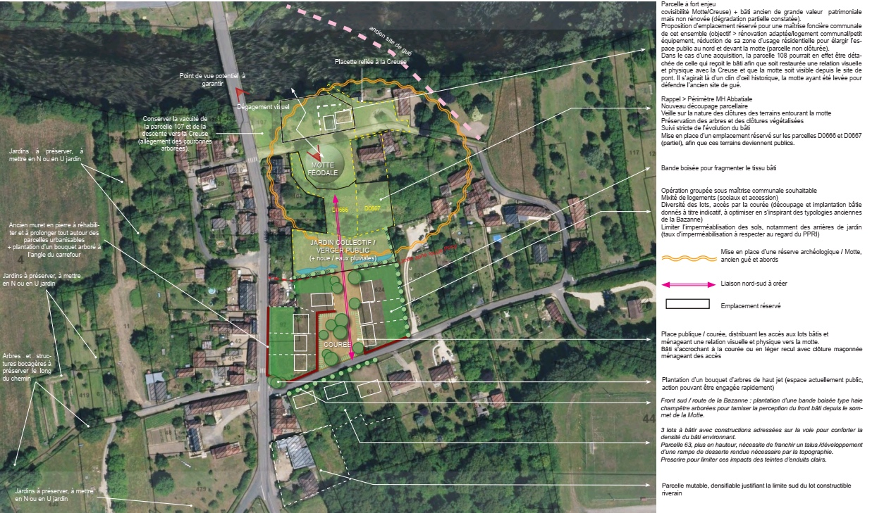
OAP Ruffec
OAP RUFFEC – Valorisation du quartier de la Bazanne

Slide 19
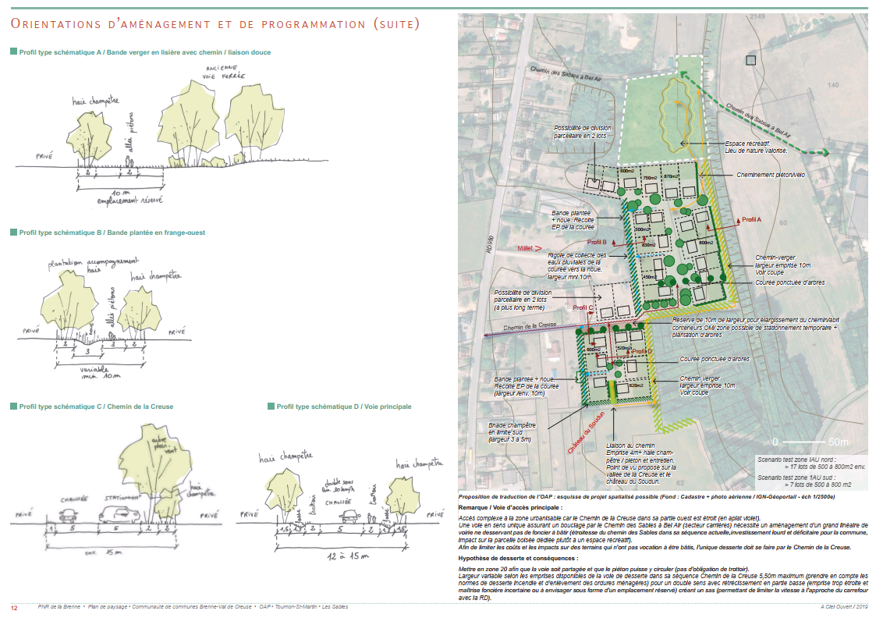
Plan paysage, des liens réalisés avec le PLUI

Slide 20
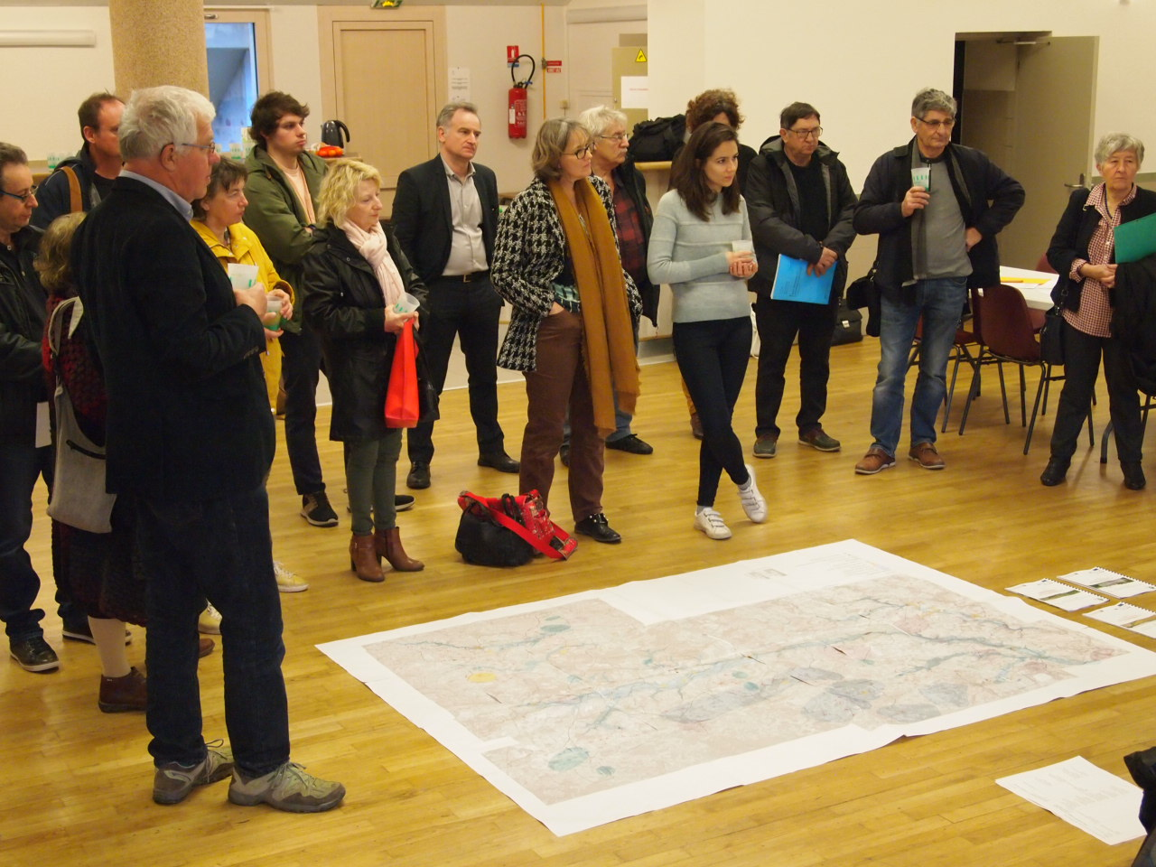
Copil final autour du programme d’actions
Partage d’idées pour décliner le programme d’actions dans les 28 communes
du Plan de Paysage

Slide 21
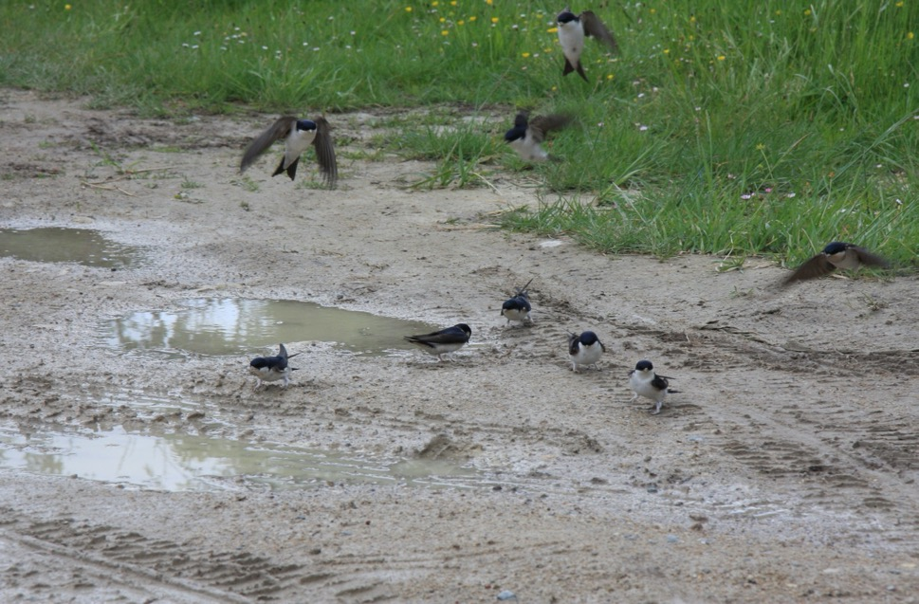
Merci de votre attention

